Slide 1

Data Mining
(Text Mining)
Data Mining
Dr.Ir.Agung Budi Susanto, MM
NIDK.8811620016
Dr. Sajarwo Anggai, S.ST., M.T.
NIDN : 0421108703

Slide 2
Pertemuan 14
(Topic Model : BERTopic)

Slide 3
Apa itu Pemodelan Topik?
Topic modeling adalah teknik dalam NLP yang digunakan untuk mengidentifikasi dan mengekstrak topik atau tema yang tersembunyi (latent topic) dalam sebuah koleksi dokumen, teks maupun dataset.
Clustering/Classifying Documents/Texts
Dimensionality Reduction
Searching Information (information/topic discovery)
Sentiment Analyst
Analyst Trend and News (e.g. controversial topic detection, product analyst, global issues, content ranking by theme)
Recommender System (content based, personalized)
Customer Segmentation
Academic Research

Slide 4
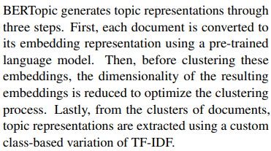
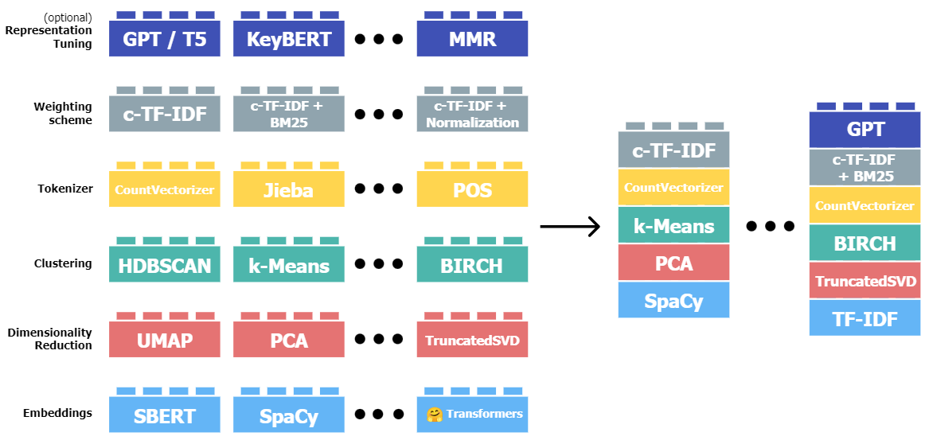
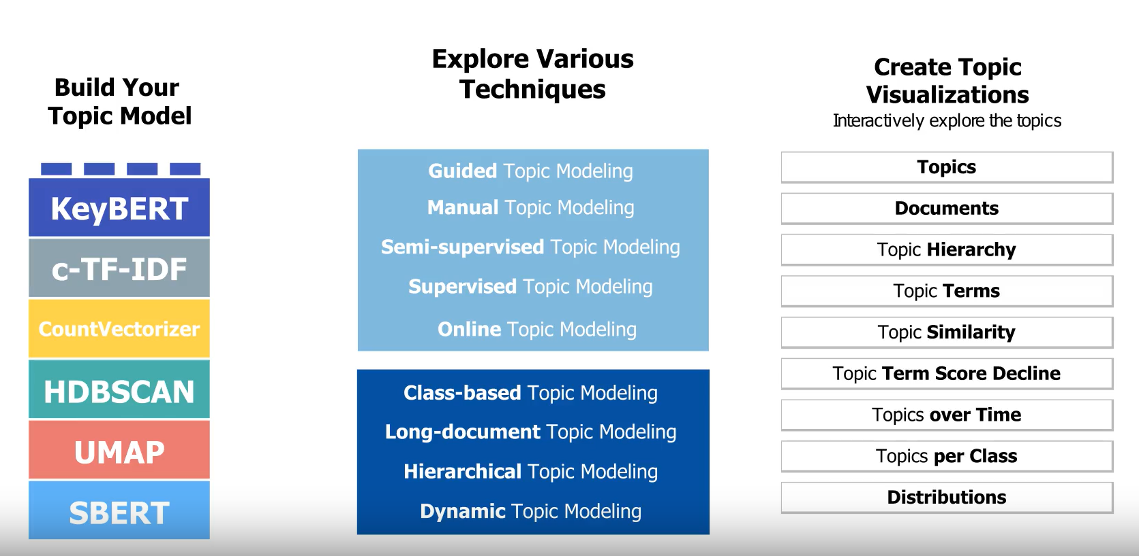
Bidirectional Encoder Representations from Transformers Topic
(BERTopic)
Grootendorst M. (2022). BERTopic: Neural topic modeling with a class-based TF-IDF procedure, arXiv preprint arXiv:2203.05794
https://maartengr.github.io/BERTopic/algorithm/algorithm.html

Slide 5
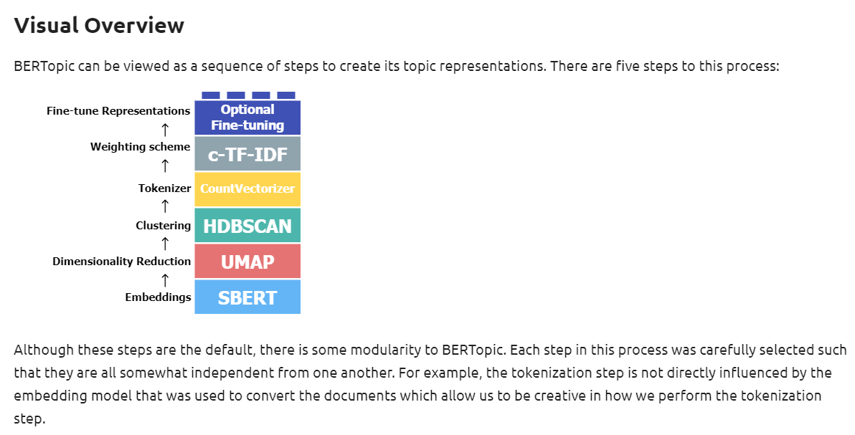
https://maartengr.github.io/BERTopic/algorithm/algorithm.html

Slide 6
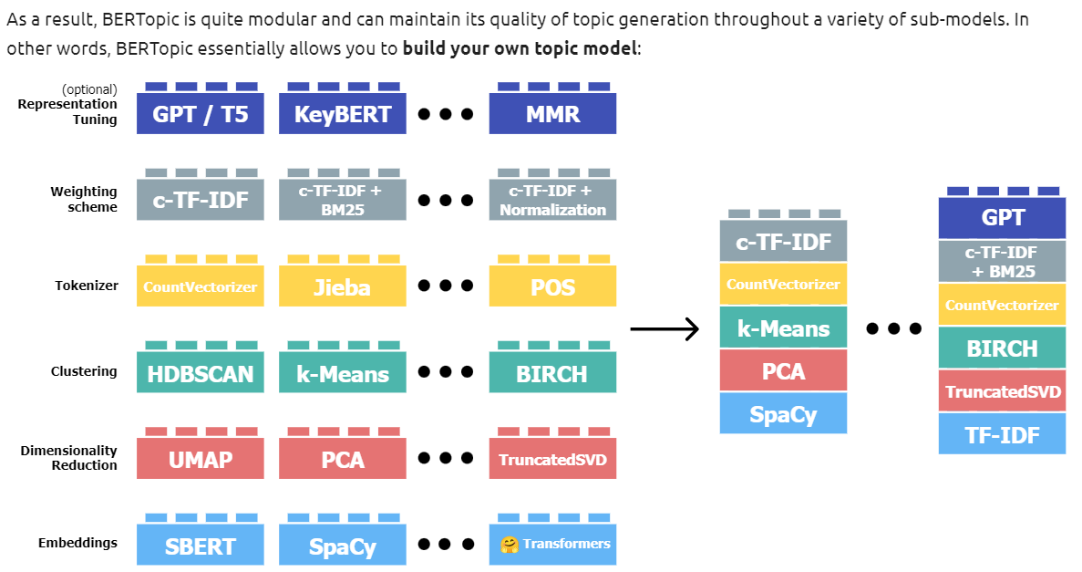
https://maartengr.github.io/BERTopic/algorithm/algorithm.html

Slide 7
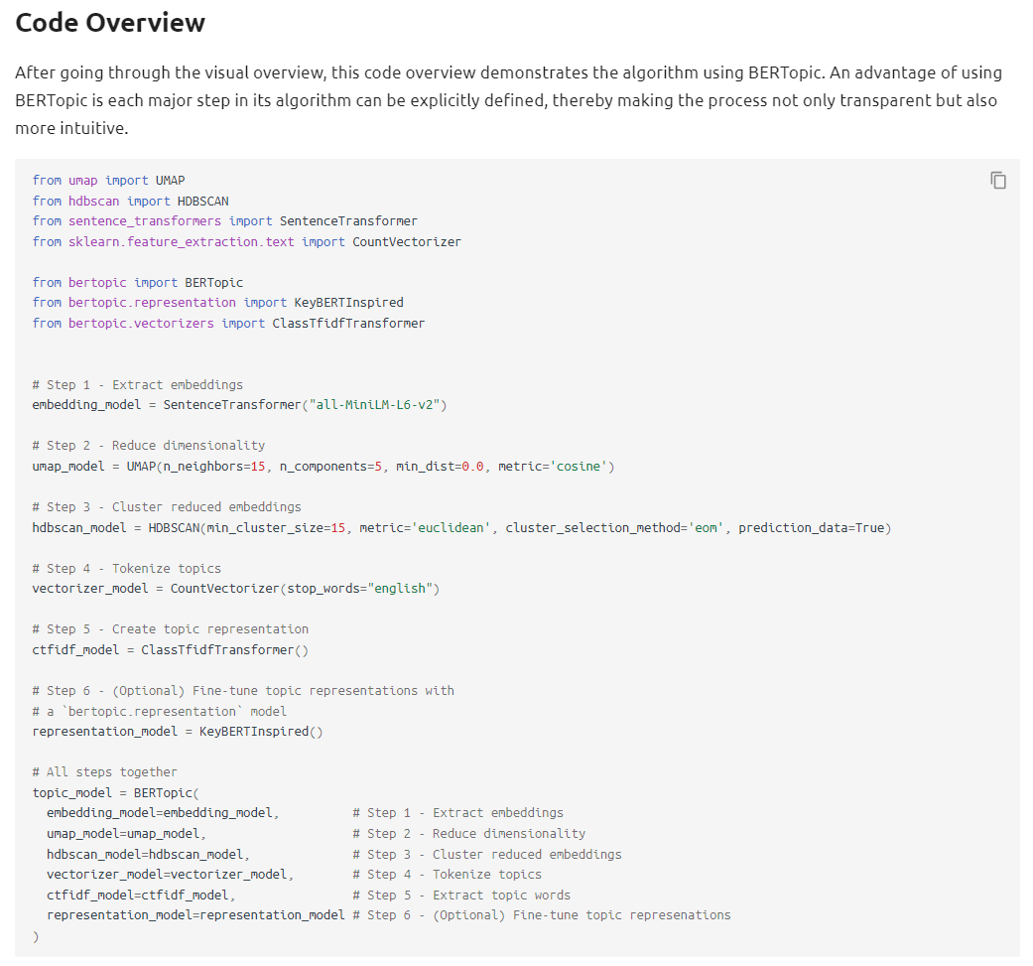
https://maartengr.github.io/BERTopic/algorithm/algorithm.html

Slide 8
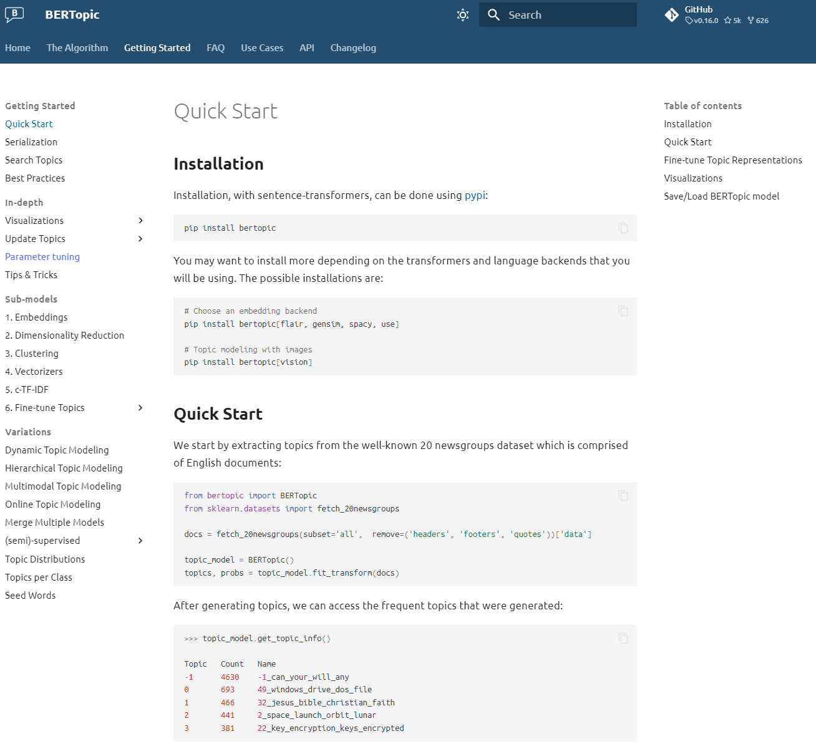
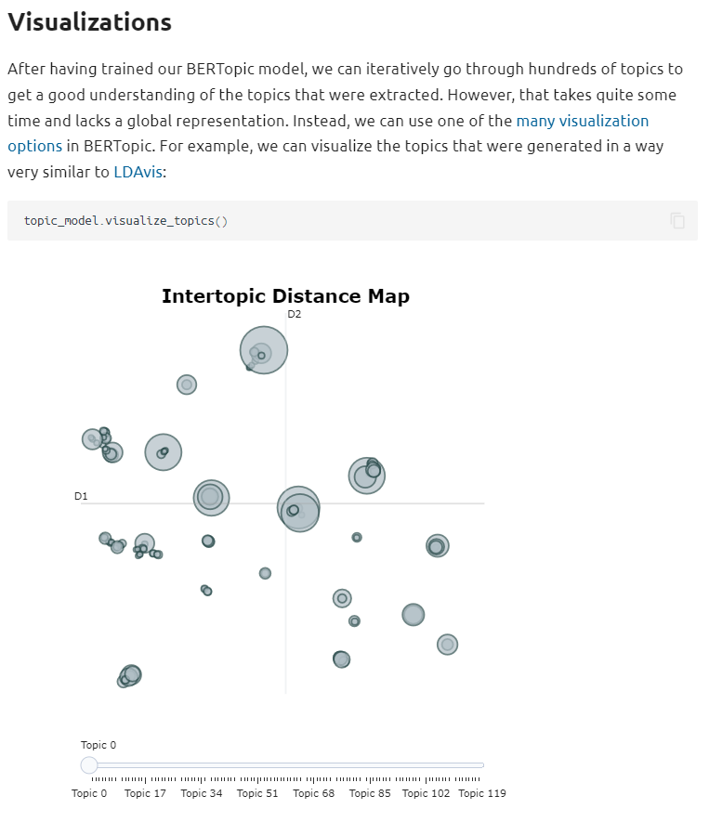
https://maartengr.github.io/BERTopic/getting_started/quickstart/quickstart.html

Slide 9
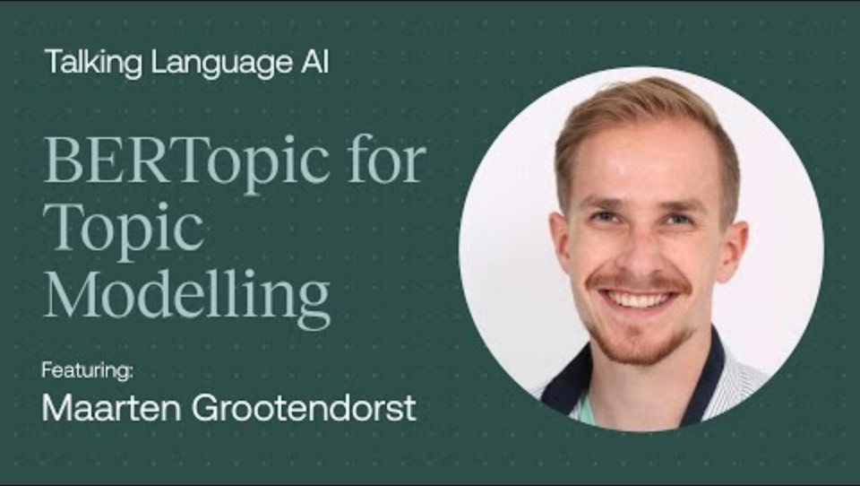
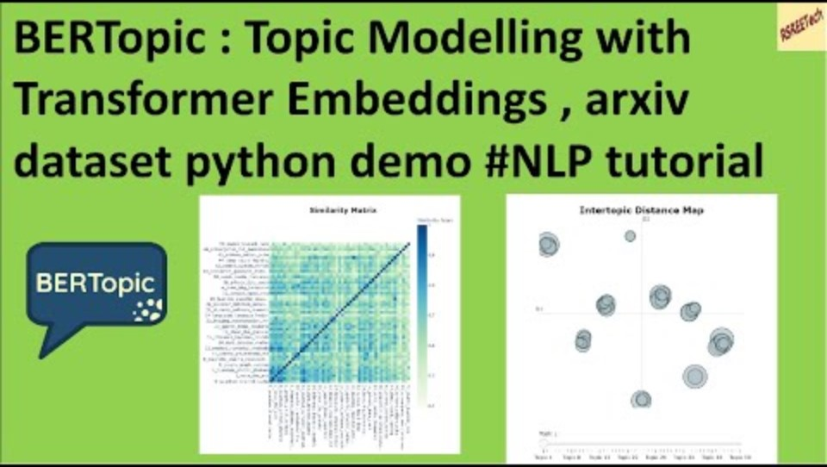
Referensi Tambahan
https://www.youtube.com/watch?v=uZxQz87lb84
https://youtu.be/yIPrgvuxJ5o?si=_PGhBLuanJE5N087

Slide 10
Tugas
Buatlah Model BERTopic (Dataset bahasa Indonesia&Inggris)
Cari 10 Jurnal terkait pemanfaatan Topic Model (BERTopic dan turunannya/related work)
Diskusikan dalam Forum
Tuliskan dalam laporan (dikumpulkan saat UAS)
Bandingkan hasil antara queen, chatgpt, dan gemini

Slide 11
Universitas Pamulang
Magister Teknik Informatika
Agung Budi Susanto
Dosen – Universitas Pamulang
NIDK : 8811620016
Email : dosen02680@unpam.ac.id
WA : 081316281847
Terima Kasih

